Slide 1
ASLR on the Line: Practical Cache Attacks on the MMU（NDSS）
报告人：刘文清
时 间：2018/12/27
Notes:
各位老师好，我的学位论文的题目是“虚拟机安全隔离技术研究” 现对其进展情况进行中期报告

Slide 2
提纲
研究背景及意义
背景知识
攻击方案
结果
Notes:
其大纲如下

Slide 3
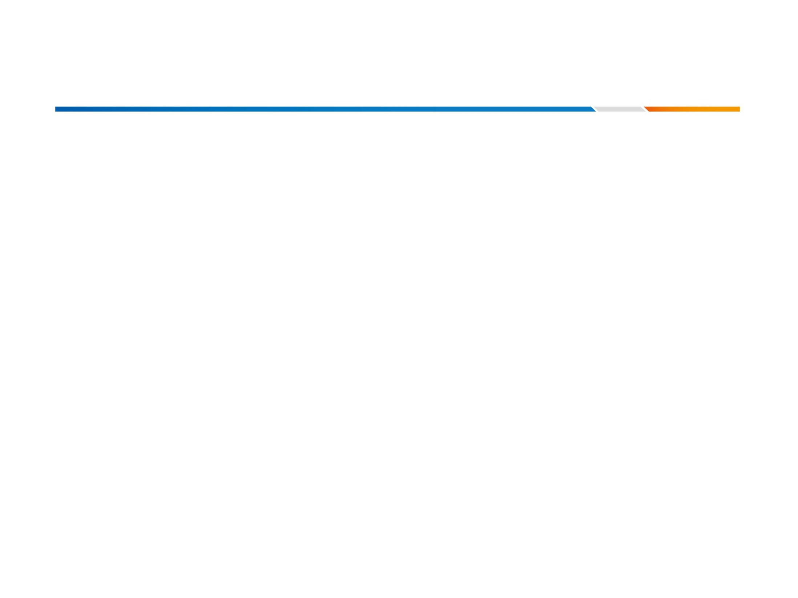
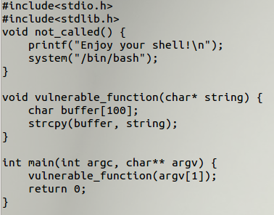

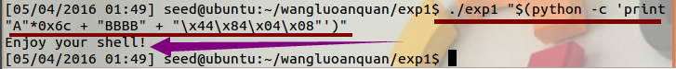
研究背景
无ASLR机制
缓冲区溢出攻击实施需要shellcode的虚拟地址
运行程序，拿到shellcode地址
构建攻击参数，实施攻击
Notes:
云计算平台上的多租户共享物理资源，然而物理资源是由底层的Hypervisor进行管理的。由于Hypervisor被授予最高权限，攻击者危害Hypervisor可能会危及整个云计算基础设施，并危及云中的任何数据。所以从Hypervisor的角度对虚拟机进行保护是至关重要的。

Slide 4
研究背景
开启ASLR机制
shellcode的虚拟地址是随机的
无法构造参数
Notes:
云计算平台上的多租户共享物理资源，然而物理资源是由底层的Hypervisor进行管理的。由于Hypervisor被授予最高权限，攻击者危害Hypervisor可能会危及整个云计算基础设施，并危及云中的任何数据。所以从Hypervisor的角度对虚拟机进行保护是至关重要的。

Slide 5
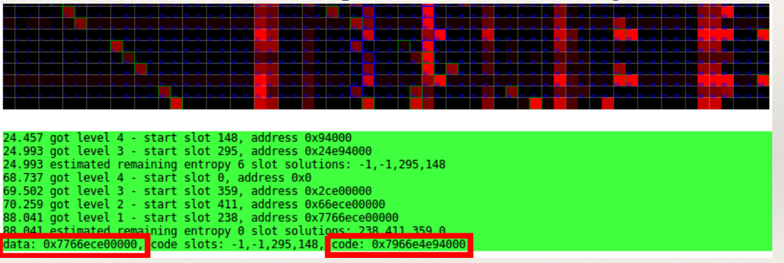
研究意义
AnC
绕过ASLR机制
能够计算出数据和代码的虚拟地址
通过使用MMU侧信道攻击，非软件的方式
适用于所有CPU平台，AMD ARM Inter
使用JavaScript语言实施攻击
Notes:
云计算平台上的多租户共享物理资源，然而物理资源是由底层的Hypervisor进行管理的。由于Hypervisor被授予最高权限，攻击者危害Hypervisor可能会危及整个云计算基础设施，并危及云中的任何数据。所以从Hypervisor的角度对虚拟机进行保护是至关重要的。

Slide 6
研究意义
基本方案
侧信道方式探测存放页表的cache
根据4级页表的构造和MMU访问方法计算各个级别页表的偏移，计算出shellcode虚拟地址
成功实现去ASLR攻击
实施下一步缓冲区攻击
64位系统上虚拟地址构成:
各个页表的偏移+物理页中的偏移=9*4+12=48 bit
11001000100101100110010000111110100000000000000
Notes:
云计算平台上的多租户共享物理资源，然而物理资源是由底层的Hypervisor进行管理的。由于Hypervisor被授予最高权限，攻击者危害Hypervisor可能会危及整个云计算基础设施，并危及云中的任何数据。所以从Hypervisor的角度对虚拟机进行保护是至关重要的。

Slide 7
提纲
研究背景及意义
背景知识
攻击实施
结果
Notes:
其大纲如下

Slide 8
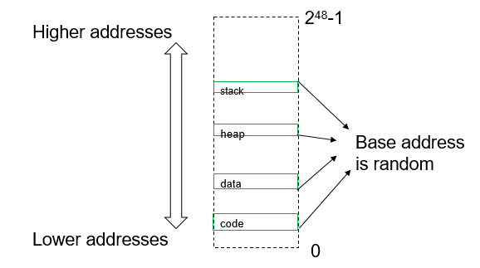
背景知识
ASLR
aslr是一种针对缓冲区溢出的安全保护技术，通过对堆、栈、共享库映射等线性区布局的随机化，通过增加攻击者预测目的地址的难度，防止攻击者直接定位攻击代码位置，达到阻止溢出攻击的目的的一种技术。
Notes:
云计算平台上的多租户共享物理资源，然而物理资源是由底层的Hypervisor进行管理的。由于Hypervisor被授予最高权限，攻击者危害Hypervisor可能会危及整个云计算基础设施，并危及云中的任何数据。所以从Hypervisor的角度对虚拟机进行保护是至关重要的。

Slide 9
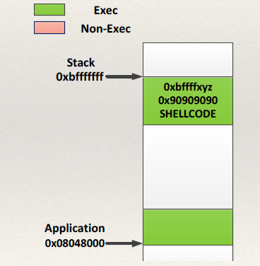
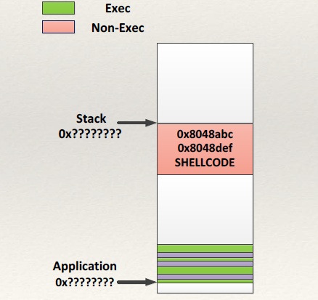
背景知识
ASLR
关闭ASLR
开启ASLR
Notes:
云计算平台上的多租户共享物理资源，然而物理资源是由底层的Hypervisor进行管理的。由于Hypervisor被授予最高权限，攻击者危害Hypervisor可能会危及整个云计算基础设施，并危及云中的任何数据。所以从Hypervisor的角度对虚拟机进行保护是至关重要的。

Slide 10
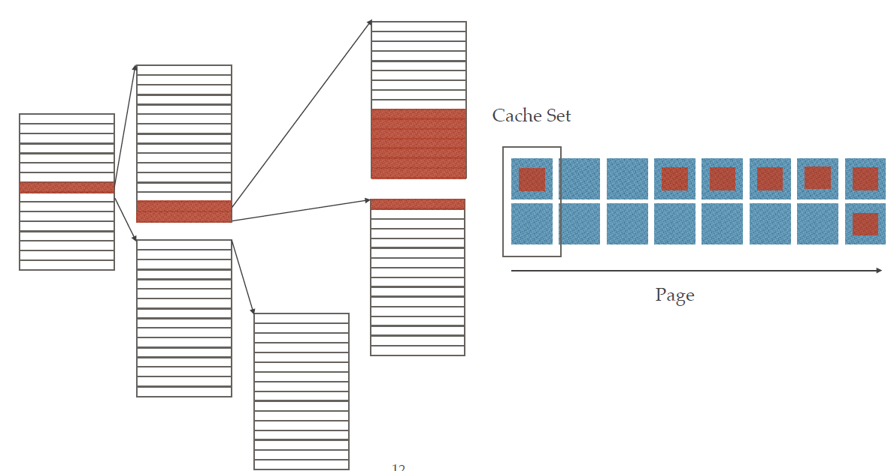
背景知识
cache中的page table
为了寻址方便，快表会被加载到cache中
Notes:
云计算平台上的多租户共享物理资源，然而物理资源是由底层的Hypervisor进行管理的。由于Hypervisor被授予最高权限，攻击者危害Hypervisor可能会危及整个云计算基础设施，并危及云中的任何数据。所以从Hypervisor的角度对虚拟机进行保护是至关重要的。

Slide 11
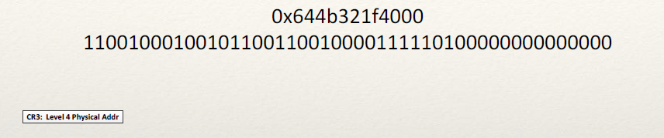
背景知识
虚拟地址寻址
遍历页表寻址
Notes:
云计算平台上的多租户共享物理资源，然而物理资源是由底层的Hypervisor进行管理的。由于Hypervisor被授予最高权限，攻击者危害Hypervisor可能会危及整个云计算基础设施，并危及云中的任何数据。所以从Hypervisor的角度对虚拟机进行保护是至关重要的。

Slide 12
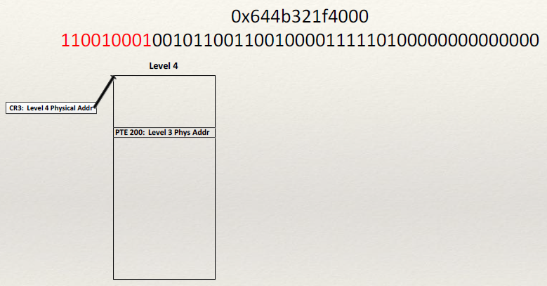
背景知识
虚拟地址寻址
遍历页表寻址
Notes:
云计算平台上的多租户共享物理资源，然而物理资源是由底层的Hypervisor进行管理的。由于Hypervisor被授予最高权限，攻击者危害Hypervisor可能会危及整个云计算基础设施，并危及云中的任何数据。所以从Hypervisor的角度对虚拟机进行保护是至关重要的。

Slide 13
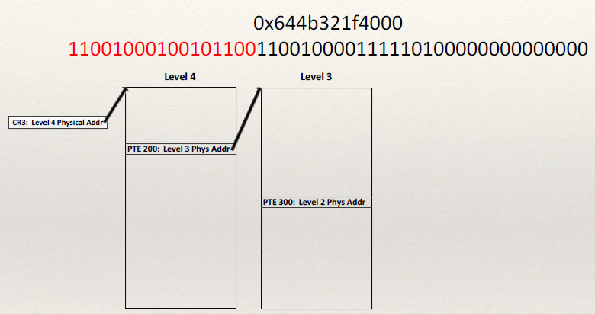
背景知识
虚拟地址寻址
遍历页表寻址
Notes:
云计算平台上的多租户共享物理资源，然而物理资源是由底层的Hypervisor进行管理的。由于Hypervisor被授予最高权限，攻击者危害Hypervisor可能会危及整个云计算基础设施，并危及云中的任何数据。所以从Hypervisor的角度对虚拟机进行保护是至关重要的。

Slide 14
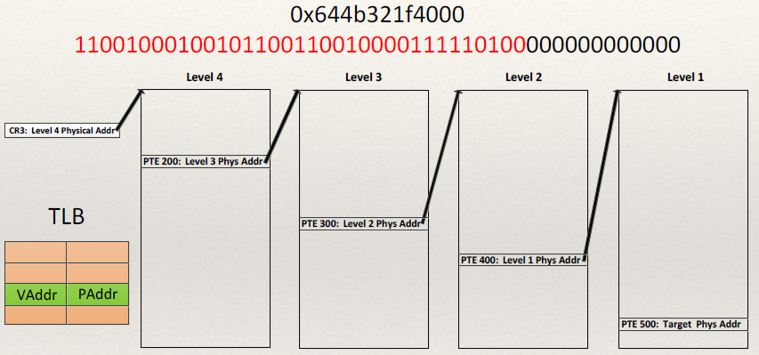
背景知识
虚拟地址寻址
遍历页表寻址
Notes:
云计算平台上的多租户共享物理资源，然而物理资源是由底层的Hypervisor进行管理的。由于Hypervisor被授予最高权限，攻击者危害Hypervisor可能会危及整个云计算基础设施，并危及云中的任何数据。所以从Hypervisor的角度对虚拟机进行保护是至关重要的。

Slide 15
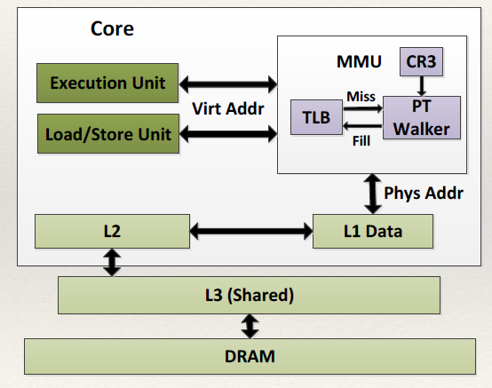
背景知识
cache
L1 ：指令cache和数据cache
L2 ：内容与L1不重复的cache
L3 ：内容包含L1 L2 的更高层cache
Notes:
云计算平台上的多租户共享物理资源，然而物理资源是由底层的Hypervisor进行管理的。由于Hypervisor被授予最高权限，攻击者危害Hypervisor可能会危及整个云计算基础设施，并危及云中的任何数据。所以从Hypervisor的角度对虚拟机进行保护是至关重要的。

Slide 16
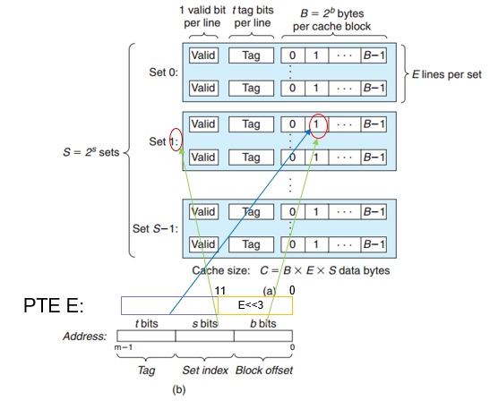
背景知识
cache基本结构
n路组相连
物理地址分成了3部分：
块内偏移，组号和标签
cache中存在S=2^s个cache组
每cache行所存储的数据
大小是B=2^b字节
什么样的可以放到同一cache行中？
Notes:
云计算平台上的多租户共享物理资源，然而物理资源是由底层的Hypervisor进行管理的。由于Hypervisor被授予最高权限，攻击者危害Hypervisor可能会危及整个云计算基础设施，并危及云中的任何数据。所以从Hypervisor的角度对虚拟机进行保护是至关重要的。

Slide 17
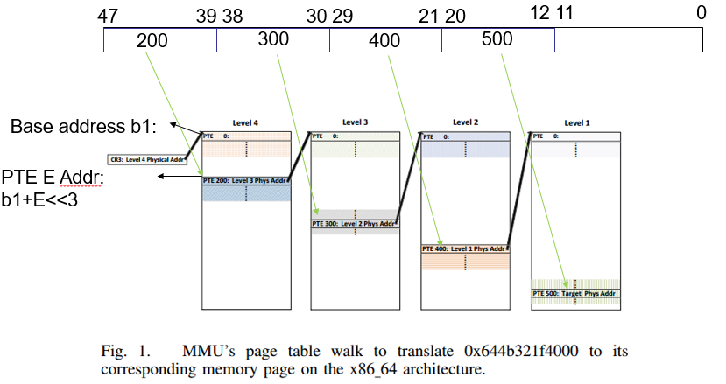
背景知识
削弱ASLR
目的：获取200 300 400 500 这些偏移量，重组得到真实虚拟地址
Notes:
云计算平台上的多租户共享物理资源，然而物理资源是由底层的Hypervisor进行管理的。由于Hypervisor被授予最高权限，攻击者危害Hypervisor可能会危及整个云计算基础设施，并危及云中的任何数据。所以从Hypervisor的角度对虚拟机进行保护是至关重要的。

Slide 18
背景知识
削弱ASLR
方法：TLB缺失，遍历page table访问物理页，TLB被fill，4个页表项都会被fill（偏移是200 300 400 500）
侧信道方法探测各个页表项的位置
获取各个页表项（s+b）（s+b>12 bit）
重组4个偏移得真实虚拟地址
成功
Notes:
由前面一节介绍的基础知识我们可以知道，当MMU进行虚拟地址va到物理地址pa的转换时，首先查找TLB表，如果TLB表miss，则进行page table walk。在进行page table walk时，就是进行4级页表的访问操作。具体的例子如图5所示。首先访问level 4页表，通过CR3得到level 4页表基址的物理地址b1，再获得页表项PTE 200（PTE 200物理地址pa1：b1+200<<3）上存的数据，而PTE 200上存的数据放在cache或者DRAM中。如果我们通过某种手段（cache side channel）得知PTE 200存放在cache中对应的组号和块内偏移，则相当于知道了pa1的低b+s位，而如果b+s>9+3，则可以通过cache side channel知道200这个值。同理可以通过cache side channel知道其它三层页表内的偏移值:300, 400, 500。

Slide 19
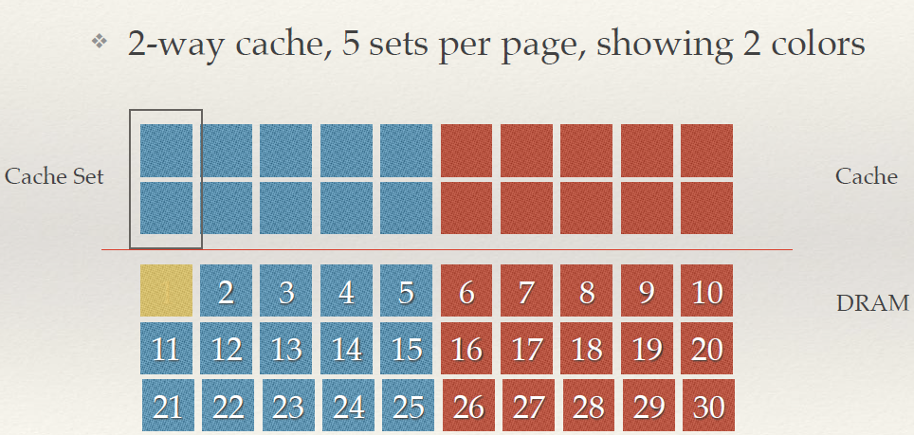
背景知识
cache访问实例
Notes:
云计算平台上的多租户共享物理资源，然而物理资源是由底层的Hypervisor进行管理的。由于Hypervisor被授予最高权限，攻击者危害Hypervisor可能会危及整个云计算基础设施，并危及云中的任何数据。所以从Hypervisor的角度对虚拟机进行保护是至关重要的。

Slide 20
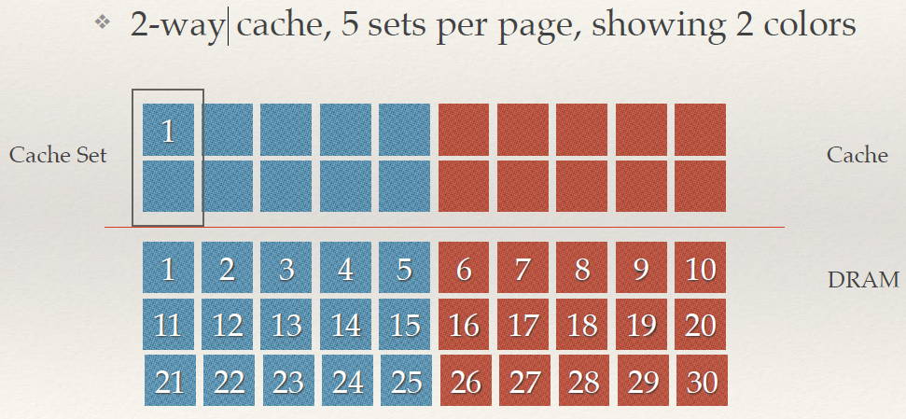
背景知识
cache访问实例
Notes:
云计算平台上的多租户共享物理资源，然而物理资源是由底层的Hypervisor进行管理的。由于Hypervisor被授予最高权限，攻击者危害Hypervisor可能会危及整个云计算基础设施，并危及云中的任何数据。所以从Hypervisor的角度对虚拟机进行保护是至关重要的。

Slide 21
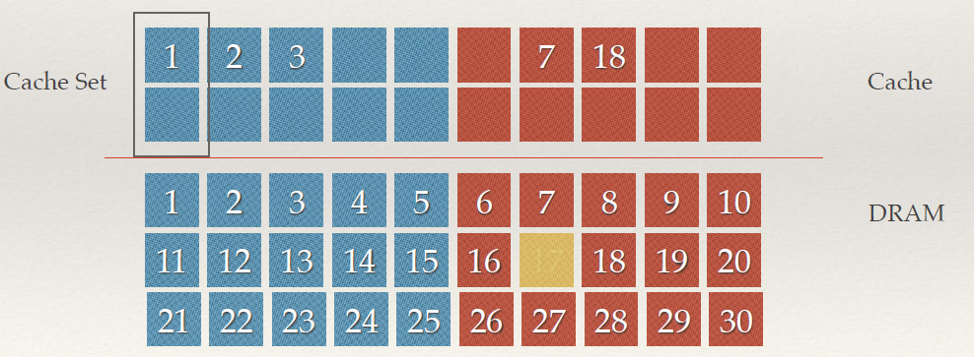
背景知识
cache访问实例
Notes:
云计算平台上的多租户共享物理资源，然而物理资源是由底层的Hypervisor进行管理的。由于Hypervisor被授予最高权限，攻击者危害Hypervisor可能会危及整个云计算基础设施，并危及云中的任何数据。所以从Hypervisor的角度对虚拟机进行保护是至关重要的。

Slide 22
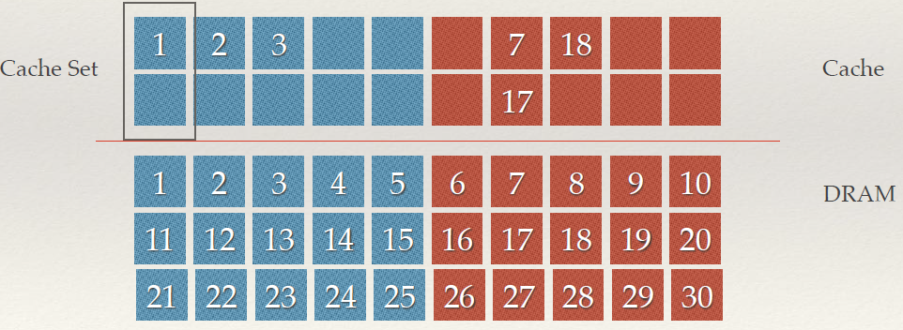
背景知识
cache访问实例
Notes:
云计算平台上的多租户共享物理资源，然而物理资源是由底层的Hypervisor进行管理的。由于Hypervisor被授予最高权限，攻击者危害Hypervisor可能会危及整个云计算基础设施，并危及云中的任何数据。所以从Hypervisor的角度对虚拟机进行保护是至关重要的。

Slide 23
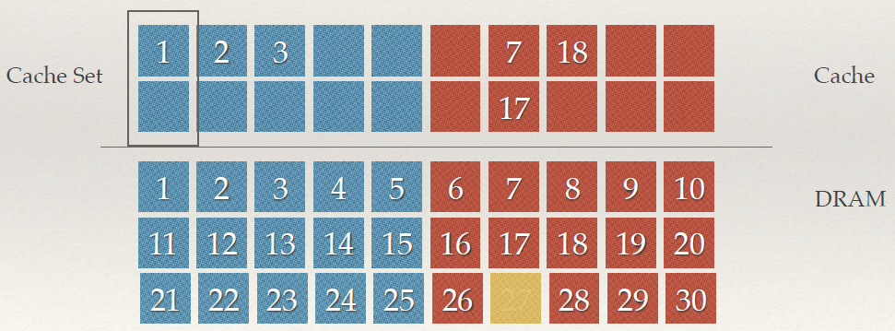
背景知识
cache访问实例
Notes:
云计算平台上的多租户共享物理资源，然而物理资源是由底层的Hypervisor进行管理的。由于Hypervisor被授予最高权限，攻击者危害Hypervisor可能会危及整个云计算基础设施，并危及云中的任何数据。所以从Hypervisor的角度对虚拟机进行保护是至关重要的。

Slide 24
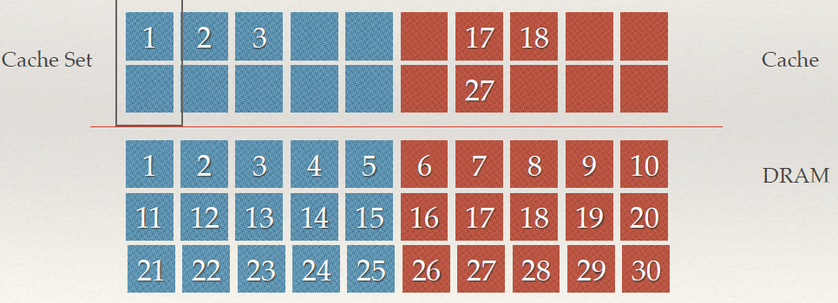
背景知识
cache访问实例
Notes:
云计算平台上的多租户共享物理资源，然而物理资源是由底层的Hypervisor进行管理的。由于Hypervisor被授予最高权限，攻击者危害Hypervisor可能会危及整个云计算基础设施，并危及云中的任何数据。所以从Hypervisor的角度对虚拟机进行保护是至关重要的。

Slide 25
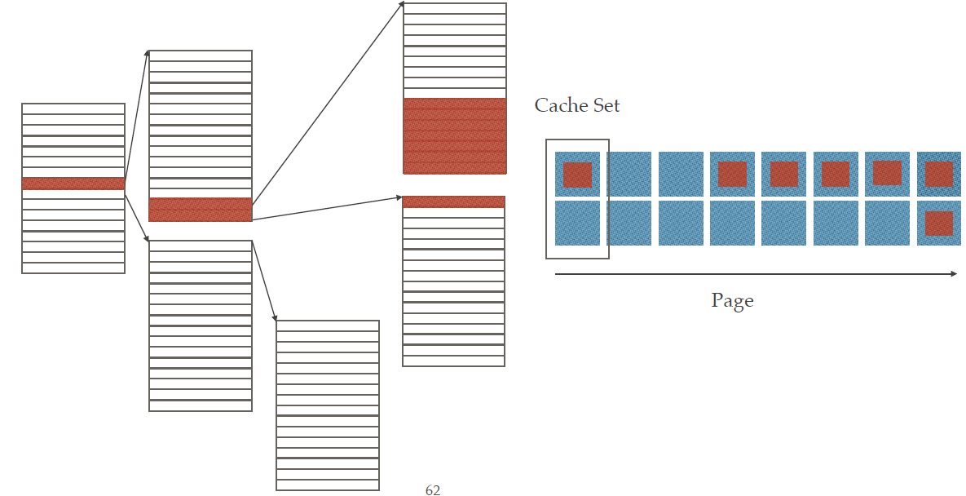
背景知识
cache访问实例
Notes:
云计算平台上的多租户共享物理资源，然而物理资源是由底层的Hypervisor进行管理的。由于Hypervisor被授予最高权限，攻击者危害Hypervisor可能会危及整个云计算基础设施，并危及云中的任何数据。所以从Hypervisor的角度对虚拟机进行保护是至关重要的。

Slide 26
提纲
研究背景及意义
背景知识
攻击实施
结果
Notes:
其大纲如下

Slide 27
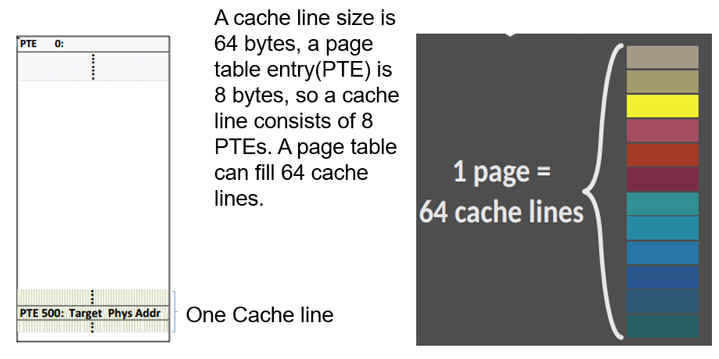
攻击实施
EVICT+TIME攻击
cache 每行8个块，共64行，放一个页表共512个页表项
cache每行放置的页表项的地址规律：V+i*64*8 B
cache 每行填充方法：访问V+i*64*8 B地址的数据
Notes:
，其大小是4KB，每个页表项为8B（64位），假设cache line存储的数据大小是64B，则每一个cache line可以存储8个页表项，因此一个页表一共占了64个cache lines。所以可以将整个的LLC（第三层cache）按每页进行划分，一共可以划分为64种不同的颜色。

Slide 28
攻击实施
EVICT+TIME攻击
刷新TLB
访问某虚拟地址V，使得页表遍历，页表项记载到cache中
记录pte访问时间
找到pte的偏移（s+b）
循环4次
Notes:
1): 首先选一些内存页来作为eviction set。这些eviction set必须保证能把某一个特定的page color对应的cache line都给驱逐走，保证目标页表项不在特定的page color对应的cache line中。
2): 对于目标页表项来说，如果它位于页表的第t个cache行（64个中的一个），则通过读取eviction set中那些内存中相应的offset（64个中的一个）来驱逐页表项。offset是从1到64进行遍历的。
3): 在此访问目标虚拟内存va，监控它的访问速度。如果它的访问速度比较慢，则说明t=offset，即offset对应的cache行与t对应的cache行一致。此时，就可得到一个页表项。使得offset从1遍历到64，则可得到4个页表项对应的cache offset。

Slide 29
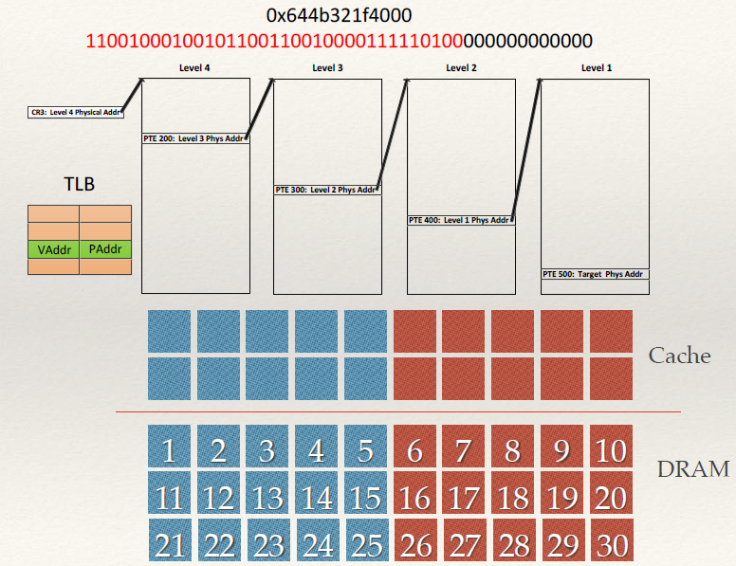
攻击实施
EVICT+TIME攻击
Notes:
1): 首先选一些内存页来作为eviction set。这些eviction set必须保证能把某一个特定的page color对应的cache line都给驱逐走，保证目标页表项不在特定的page color对应的cache line中。
2): 对于目标页表项来说，如果它位于页表的第t个cache行（64个中的一个），则通过读取eviction set中那些内存中相应的offset（64个中的一个）来驱逐页表项。offset是从1到64进行遍历的。
3): 在此访问目标虚拟内存va，监控它的访问速度。如果它的访问速度比较慢，则说明t=offset，即offset对应的cache行与t对应的cache行一致。此时，就可得到一个页表项。使得offset从1遍历到64，则可得到4个页表项对应的cache offset。

Slide 30
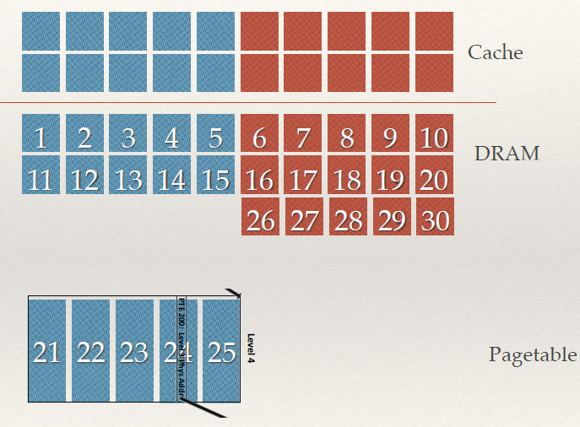
攻击模型
EVICT+TIME攻击
Notes:
1): 首先选一些内存页来作为eviction set。这些eviction set必须保证能把某一个特定的page color对应的cache line都给驱逐走，保证目标页表项不在特定的page color对应的cache line中。
2): 对于目标页表项来说，如果它位于页表的第t个cache行（64个中的一个），则通过读取eviction set中那些内存中相应的offset（64个中的一个）来驱逐页表项。offset是从1到64进行遍历的。
3): 在此访问目标虚拟内存va，监控它的访问速度。如果它的访问速度比较慢，则说明t=offset，即offset对应的cache行与t对应的cache行一致。此时，就可得到一个页表项。使得offset从1遍历到64，则可得到4个页表项对应的cache offset。

Slide 31
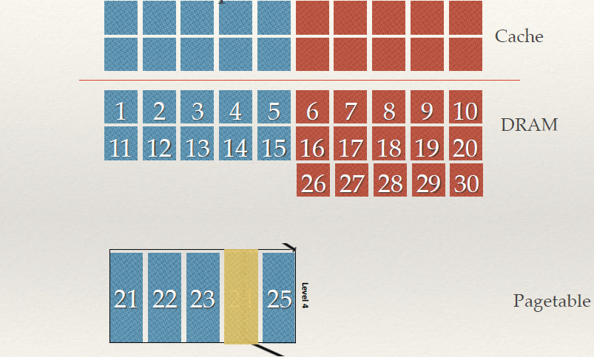
攻击模型
EVICT+TIME攻击
Notes:
1): 首先选一些内存页来作为eviction set。这些eviction set必须保证能把某一个特定的page color对应的cache line都给驱逐走，保证目标页表项不在特定的page color对应的cache line中。
2): 对于目标页表项来说，如果它位于页表的第t个cache行（64个中的一个），则通过读取eviction set中那些内存中相应的offset（64个中的一个）来驱逐页表项。offset是从1到64进行遍历的。
3): 在此访问目标虚拟内存va，监控它的访问速度。如果它的访问速度比较慢，则说明t=offset，即offset对应的cache行与t对应的cache行一致。此时，就可得到一个页表项。使得offset从1遍历到64，则可得到4个页表项对应的cache offset。

Slide 32
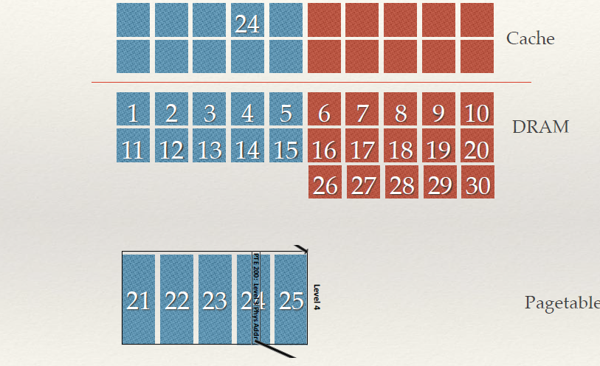
攻击实施
EVICT+TIME攻击
未cache，时间慢
Notes:
1): 首先选一些内存页来作为eviction set。这些eviction set必须保证能把某一个特定的page color对应的cache line都给驱逐走，保证目标页表项不在特定的page color对应的cache line中。
2): 对于目标页表项来说，如果它位于页表的第t个cache行（64个中的一个），则通过读取eviction set中那些内存中相应的offset（64个中的一个）来驱逐页表项。offset是从1到64进行遍历的。
3): 在此访问目标虚拟内存va，监控它的访问速度。如果它的访问速度比较慢，则说明t=offset，即offset对应的cache行与t对应的cache行一致。此时，就可得到一个页表项。使得offset从1遍历到64，则可得到4个页表项对应的cache offset。

Slide 33
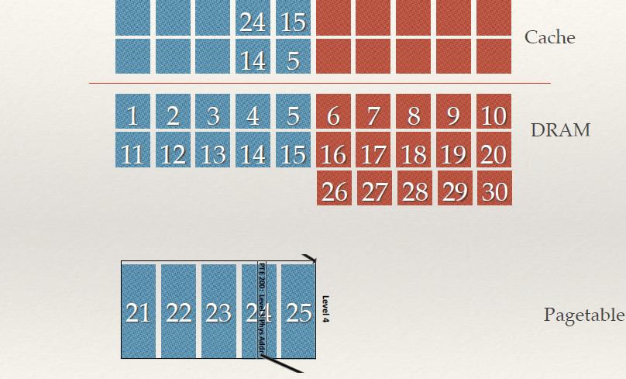
攻击实施
EVICT+TIME攻击
驱逐24所在cache行
Notes:
1): 首先选一些内存页来作为eviction set。这些eviction set必须保证能把某一个特定的page color对应的cache line都给驱逐走，保证目标页表项不在特定的page color对应的cache line中。
2): 对于目标页表项来说，如果它位于页表的第t个cache行（64个中的一个），则通过读取eviction set中那些内存中相应的offset（64个中的一个）来驱逐页表项。offset是从1到64进行遍历的。
3): 在此访问目标虚拟内存va，监控它的访问速度。如果它的访问速度比较慢，则说明t=offset，即offset对应的cache行与t对应的cache行一致。此时，就可得到一个页表项。使得offset从1遍历到64，则可得到4个页表项对应的cache offset。

Slide 34
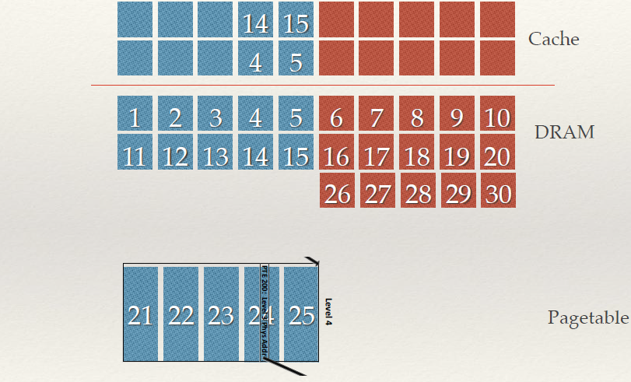
攻击实施
EVICT+TIME攻击
Notes:
1): 首先选一些内存页来作为eviction set。这些eviction set必须保证能把某一个特定的page color对应的cache line都给驱逐走，保证目标页表项不在特定的page color对应的cache line中。
2): 对于目标页表项来说，如果它位于页表的第t个cache行（64个中的一个），则通过读取eviction set中那些内存中相应的offset（64个中的一个）来驱逐页表项。offset是从1到64进行遍历的。
3): 在此访问目标虚拟内存va，监控它的访问速度。如果它的访问速度比较慢，则说明t=offset，即offset对应的cache行与t对应的cache行一致。此时，就可得到一个页表项。使得offset从1遍历到64，则可得到4个页表项对应的cache offset。

Slide 35
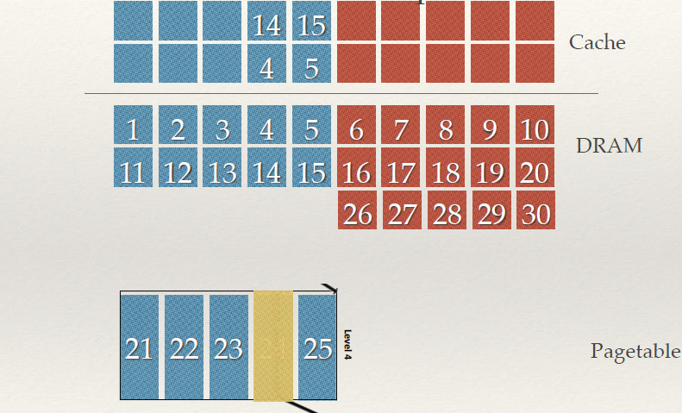
攻击实施
EVICT+TIME攻击
访问虚拟地址V，探测cache某行访问时间快慢
2次访问V，第一次慢，第二次快，则找到24号
Notes:
1): 首先选一些内存页来作为eviction set。这些eviction set必须保证能把某一个特定的page color对应的cache line都给驱逐走，保证目标页表项不在特定的page color对应的cache line中。
2): 对于目标页表项来说，如果它位于页表的第t个cache行（64个中的一个），则通过读取eviction set中那些内存中相应的offset（64个中的一个）来驱逐页表项。offset是从1到64进行遍历的。
3): 在此访问目标虚拟内存va，监控它的访问速度。如果它的访问速度比较慢，则说明t=offset，即offset对应的cache行与t对应的cache行一致。此时，就可得到一个页表项。使得offset从1遍历到64，则可得到4个页表项对应的cache offset。

Slide 36
攻击实施
EVICT+TIME攻击
计算s+b，得到在页表项中的偏移
同理计算第3、2、1级页表的偏移
偏移组合得到虚拟地址
Notes:
1): 首先选一些内存页来作为eviction set。这些eviction set必须保证能把某一个特定的page color对应的cache line都给驱逐走，保证目标页表项不在特定的page color对应的cache line中。
2): 对于目标页表项来说，如果它位于页表的第t个cache行（64个中的一个），则通过读取eviction set中那些内存中相应的offset（64个中的一个）来驱逐页表项。offset是从1到64进行遍历的。
3): 在此访问目标虚拟内存va，监控它的访问速度。如果它的访问速度比较慢，则说明t=offset，即offset对应的cache行与t对应的cache行一致。此时，就可得到一个页表项。使得offset从1遍历到64，则可得到4个页表项对应的cache offset。

Slide 37
提纲
研究背景及意义
背景知识
攻击实施
结果
Notes:
其大纲如下

Slide 38
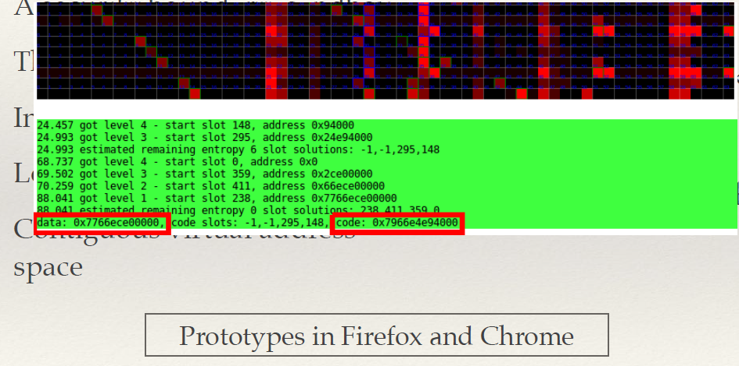
结果
JavaScript代码
Notes:
1): 首先选一些内存页来作为eviction set。这些eviction set必须保证能把某一个特定的page color对应的cache line都给驱逐走，保证目标页表项不在特定的page color对应的cache line中。
2): 对于目标页表项来说，如果它位于页表的第t个cache行（64个中的一个），则通过读取eviction set中那些内存中相应的offset（64个中的一个）来驱逐页表项。offset是从1到64进行遍历的。
3): 在此访问目标虚拟内存va，监控它的访问速度。如果它的访问速度比较慢，则说明t=offset，即offset对应的cache行与t对应的cache行一致。此时，就可得到一个页表项。使得offset从1遍历到64，则可得到4个页表项对应的cache offset。

Slide 39
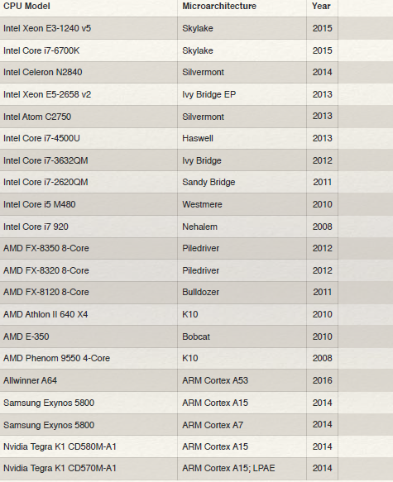
结果
测试的微架构平台
英特尔、英伟达、三星、AMD
Notes:
1): 首先选一些内存页来作为eviction set。这些eviction set必须保证能把某一个特定的page color对应的cache line都给驱逐走，保证目标页表项不在特定的page color对应的cache line中。
2): 对于目标页表项来说，如果它位于页表的第t个cache行（64个中的一个），则通过读取eviction set中那些内存中相应的offset（64个中的一个）来驱逐页表项。offset是从1到64进行遍历的。
3): 在此访问目标虚拟内存va，监控它的访问速度。如果它的访问速度比较慢，则说明t=offset，即offset对应的cache行与t对应的cache行一致。此时，就可得到一个页表项。使得offset从1遍历到64，则可得到4个页表项对应的cache offset。

Slide 40
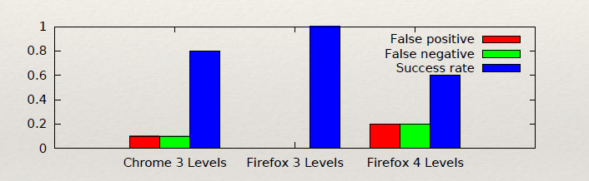
结果
准确率
Notes:
1): 首先选一些内存页来作为eviction set。这些eviction set必须保证能把某一个特定的page color对应的cache line都给驱逐走，保证目标页表项不在特定的page color对应的cache line中。
2): 对于目标页表项来说，如果它位于页表的第t个cache行（64个中的一个），则通过读取eviction set中那些内存中相应的offset（64个中的一个）来驱逐页表项。offset是从1到64进行遍历的。
3): 在此访问目标虚拟内存va，监控它的访问速度。如果它的访问速度比较慢，则说明t=offset，即offset对应的cache行与t对应的cache行一致。此时，就可得到一个页表项。使得offset从1遍历到64，则可得到4个页表项对应的cache offset。

